Slide 1
La gestión de Riesgos: integral, efectiva e innovadora
Jorge Castaño Gutiérrez
Superintendente Financiero
16° Congreso de Riesgo Financiero
Asobancaria
Cartagena de Indias, 16 de noviembre de 2017

Slide 2
Gestión de riesgos en un entorno desafiante
Qué esperamos en el mediano plazo

Slide 3
1
Gestión de riesgos en un entorno desafiante

Slide 4
Riesgo de crédito: los esfuerzos han estado encaminados hacia la contención del deterioro para garantizar una reducción sostenible de la mora en una ventana de tiempo razonable
¿Qué vimos?
La ruptura de la relación rezagada entre la tasa de crecimiento de la cartera bruta y vencida.
  Reforzada por el deterioro de las cosechas más recientes.
El desvío de la senda de crecimiento de la vencida por encima de su nivel de largo plazo.
  Ha sido notorio el efecto ejercido por deudores puntuales.
  El desempleo urbano ha ejercido presiones sobre el deterioro de las carteras masivas.
El ajuste al ciclo económico ha sido más fuerte en los portafolios destinados al sector real.
▲Cartera bruta y ▲ Vencida rezagada (12 meses)

Slide 5
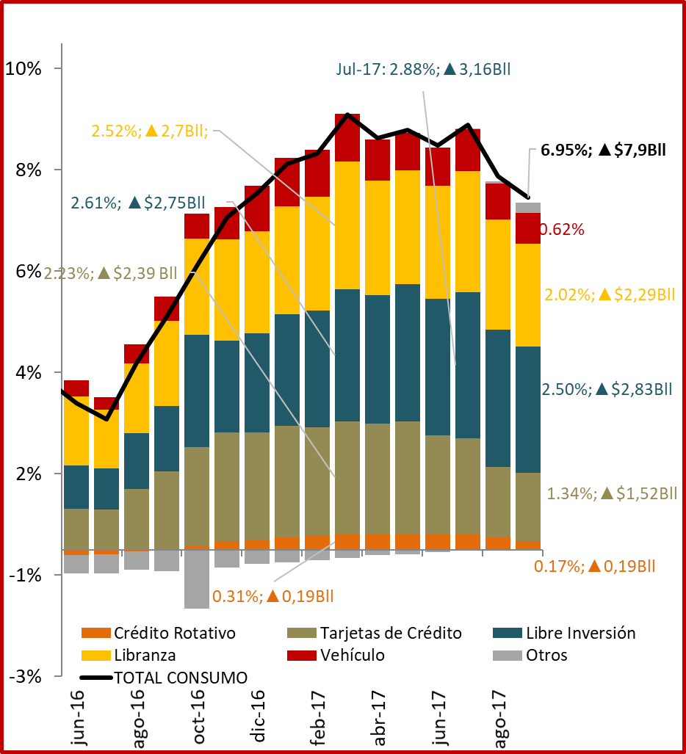
El debate hoy se está enfocando en el crecimiento de la cartera de los hogares, en particular en el portafolio de consumo.

Slide 6
Se espera que en lo que queda de 2017 y en 2018 la CH se ubique debajo de su tendencia de LP la cual superaría sólo hasta 2019 y tendría una probabilidad muy baja (aprox. 30%) de entrar en un periodo de auge anormal en dicho año.
Nota: La cartera de los hogares es estimada a partir un modelo de Vector de Corrección de Errores (VECM 2 rezagos, 2 relaciones de cointegración) que identifica relaciones de largo plazo entre las series de la cartera bruta de los hogares, el índice de seguimiento a la economía (ISE) y la DTF real.

Slide 7
Frente al comportamiento de los deudores, no se evidencian cambios estructurales en el número de operaciones de crédito por cliente, aunque si un incremento en su saldo promedio.
Saldo vs. Número de deudores
Evolución del saldo promedio
Concepto | jun-13 | jun-14 | jun-15 | jun-16 | jun-17
Saldo promedio por OAC (millones reales de jun-17) | 7.27 | 7.79 | 8.63 | 8.65 | 8.77
OAC promedio por deudor | 2.56 | 2.52 | 2.49 | 2.45 | 2.44
Fuente: formato 341 a 2T17

Slide 8
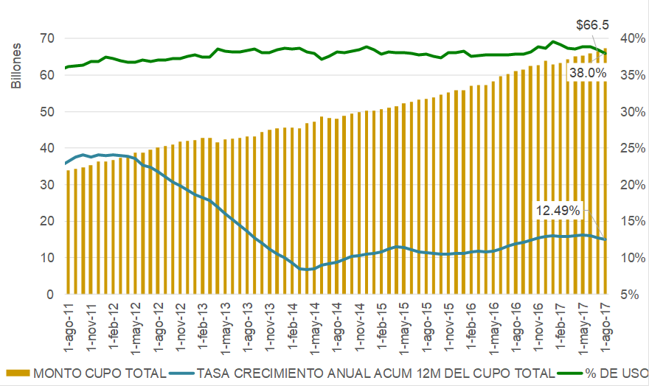
En particular, el uso del cupo de tarjetas de crédito presentó en los primeros meses de 2017 el máximo del periodo analizado, a partir de dicho mes se ha venido normalizando.
Evolución Uso TDC
Tipo de transacción

Slide 9
Riesgo de crédito: los esfuerzos estuvieron dirigidos a la contención del deterioro para garantizar una reducción sostenible de la mora en una ventana de tiempo razonable
¿Qué hicimos?
Escenarios de estrés con el Banco de la República para determinar la sistemicidad del deterioro:
  Aunque hay afectación en rentabilidad, la solvencia permite absorber el choque (pérdida inesperada)
Dos estrategias para promover un aterrizaje gradual de la vencida y riesgosa.
  Garantizar la convergencia del crecimiento de la cartera vencida a su nivel de largo plazo.
  Verificar la adecuada revelación de riesgo de la cartera.
    Prácticas para la gestión de la cartera improductiva y moras tempranas alineadas a los estándares de la EBA.
¿Qué esperamos de las entidades en el corto plazo?
Convergencia a la senda de crecimiento de largo plazo de la vencida en tiempos razonables.
Revelación del riesgo de cada uno de los portafolios acorde con la situación del sector.
Uso de las herramientas de la Circular Externa 026/2017 para la maximización del recobro y gestión de la recuperación.
Por parte de la SFC en el 2018 se evaluarán los modelos de referencia a la luz de los principios de la norma IFRS9

Slide 10
Riesgo de crédito: Las entidades están adoptando planes para garantizar la convergencia de su vencida a niveles de largo plazo, estrategia que comienza a dar resultados
Alerta por Comercial (Caso 1)
Alerta por Consumo (Caso 1)
Alerta por Comercial (Caso 2)
Entidad 4 en alerta por Consumo (Caso 2)

Slide 11
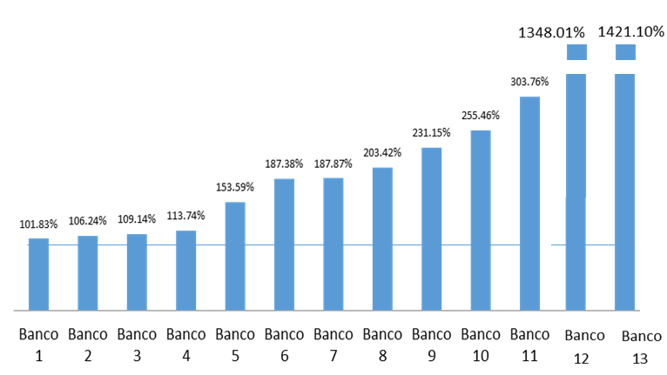
Riesgo de liquidez: estamos convencidos de la necesidad de adoptar mejoras en los indicadores de corto plazo y de converger a estándares internacionales
¿Qué hemos visto?
NSFR una primera aproximación
Concentración de fuentes de fondeo mayoristas.
La necesidad de contar con indicadores que midan la compatibilidad de las fuentes de fondeo y sus usos.
El NSFR para los 13 principales bancos supera el 100%.
Sólo dos bancos tendrían indicadores inferiores a 100%.
¿Qué hemos hecho?
Estamos incorporando cambios en el indicador de riesgo de liquidez (IRL) para tener en cuenta la naturaleza de la contraparte en los factores de retiros neto (FRN).
Realizamos los primeros ejercicios del indicador de fondeo estable (NSFR) para el sector bancario.
¿Qué sigue?
Mejoras en la calidad de la información.
Convergencia a estándares internacionales en 2018.
Adopción del NSFR.

Slide 12
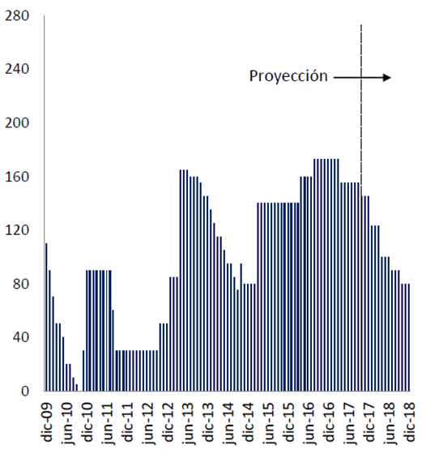
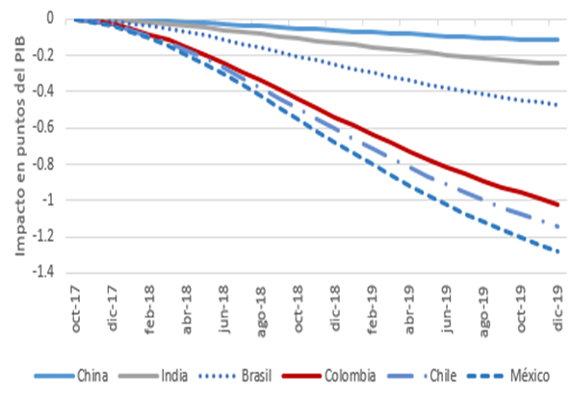
Riesgo de mercado: la normalización de la política monetaria en las economías desarrolladas y la incertidumbre política en Europa, traen posibles materializaciones respecto a este riesgo
¿Qué podría pasar?
¿Qué esperamos de las entidades?
Empinamiento de la curva de rendimientos asociados a salida de agentes extranjeros.
Recomposición de índices de países emergentes.
Presiones sobre la tasa de cambio.
Gestionar adecuadamente el portafolio de inversiones teniendo en cuenta los riesgos emergentes.
Incluir dentro de la gestión pruebas de estrés sobre el portafolio.
Proyección compra mensual de activos de los principales bancos centrales
Impacto acumulado de los factores externos sobre los flujos de portafolio de economías emergentes*
Miles de millones de USD
Fuente: Corficolombiana
Fuente: Global Financial Stability Report - Octubre 2017
*Salidas de flujos en términos del PIB de esas economías

Slide 13
Riesgo operativo: la innovación, la interconectividad, la tercerización y la creciente automatización exponen a las entidades a riesgos que podrían no ser comprendidos y gestionados adecuadamente
¿Qué hemos visto?
¿Qué han hecho las entidades?
El número de amenazas cibernéticas que reciben las entidades sigue aumentando.
En promedio una organización se ve expuesta a una amenaza al día por cada empleado.
Los ataques recibidos fueron detectados y contenidos.
No afectaron la operación, el servicio, ni la reputación de las entidades.
No hay que bajar la guardia y, por el contrario, se debe continuar con el fortalecimiento de la gestión de estos riesgos.
Ataques cibernéticos contra el sistema financiero colombiano
2016
39.145.253
1-S
2017
17.821.293
Fuente: SFC

Slide 14
Pruebas de resistencia: es la segunda vez que realizamos el ejercicio a nivel de los principales bancos y extenderemos el esquema a los demás establecimientos de crédito
¿Qué buscamos?
¿Qué hemos aprendido?
Evaluar la resiliencia de las entidades a condiciones macroeconómicas hipotéticas.
Evaluar la capacidad de adoptar mitigantes creíbles, con independencia del detonante del choque.
Incrementar la disciplina del mercado.
Aún persisten debilildades del primer ejercicio:
  Dificultades por la calidad de información.
  Las proyecciones continúan estando sujetas a elementos de juicio y no metodologías objetivas.
  Existe una alta heterogeneidad en la capacidad explicativa.
  El juicio experto y el plan de negocios continuó siendo utilizado para neutralizar el choque.
¿Qué sigue?
2017
Fortalecimiento del ejercicio en bancos cuyo activo represente más del 2% del activo bancario.
Inclusión de los demás establecimientos de crédito y bancos que representan menos del 2% del activo bancario.
  Proporcionalidad: esquema centrado en el grupo de activos significativo de cada entidad.
Modificación a la prueba de liquidez: flujo de caja trimestral para el primer año de proyecciones.
Estandarización del informe cualitativo y límites a la incorporación del juicio experto y supuestos adicionales.
2018
Modelo del supervisor para validar las pruebas de resistencia.

Slide 15
2
Qué esperamos en el mediano plazo

Slide 16
Riesgo operativo: es necesario repensar la forma como se concibe
a la luz de las nuevas tecnologías
¿Qué se necesita?
Ciberseguridad debe ser considerada como una parte integral de la gestión del riesgo operacional y tecnológico.
Realizar pruebas del plan de continuidad del negocio que simulen la materialización de ataques cibernéticos.
Consolidar los avances en materia de cuantificación del riesgo operacional dentro de la relación de solvencia.
Responsabilidades de la gestión de riesgos
Ciber-riesgos
Responsabilidades en la gestión tecnológica y seguridad de la información
Apetito al riesgo
Evaluación y gestión del riesgo
Alertas tempranas
Controles
Administración de problemas
Modelación del riesgo
Cuantificación del capital
Reportes
Malware
Ingeniería social
Fraude de identidad
Acceso a la información
Nuevas tecnologías
Innovación estratégica
Gestión de la infraestructura
Políticas de IT
Amenazas a la seguridad
Controles
Recuperación de desastres
Fuente: Accenture (2017) The convergence of operational risk and Cyber Security Chartis Research (2015)

Slide 17





Riesgo legal / reputacional: los establecimientos financieros deben concebir mecanismos de prevención del delito que superan el alcance del SARLAFT
¿Qué se necesita?
Reducir la vulnerabilidad de las entidades para ser utilizadas para canalizar recursos de actividades delictivas.
Implementar mecanismos de prevención de los delitos (i.e. corrupción) que trascienden el alcance del SARLAFT.
Es imperativo la adecuación de las nuevas tecnologías para lograr controles más eficientes y una reducción de costos de “compliance” :
  RegTech surge como una alternativa de automatización de controles.
Códigos de conducta y de buen gobierno: crear una cultura en que no sólo se hace lo correcto, sino que se hace bien.
Es necesario moverse desde BigData hacia SmartData
Para que la inversión en RegTech se justifique:
El desafío para la SFC es actuar como catalizador del proceso
▲ Eficiencia en costos.
▲ Predictibilidad de fallas en el cumplimiento.
▼ Sesgo natural del humano.
Adoptar decisiones a tiempo: efectividad y debida diligencia.
Añadir valor más allá del compliance y contribuir a decisiones estratégicas.
Las firmas deben ser las líderes del proceso.
El Supervisor es sólo el catalizador – Ejemplo FCA.
Fuente: KPMG (2017) The risk and compliance function of the future. Deloitte (2017) Controls Efficiency – The Rise of RegTech En: Navigating the year ahead – Financial Markets Regulatory Outlook 2017

Slide 18
Conglomerados financieros: transcender a la visión del consolidado implica desafíos para los gestores de riesgos de las entidades
¿Qué implica para los gestores de riesgo?
La visión del consolidado implica un enfoque integral de la gestión de riesgos
Efectividad de las funciones de control
Estrategia de grupo y modelo(s) de negocio(s)
Estructura del consolidado
Controlante
Jurisdicción
Órgano de gobierno y controles
Administración del consolidado
Controlante
Jurisdicción
Órgano de Gobierno y controles
Reporte del consolidado
Sistemas
Transferencia de precios
Contribución
Reconciliación
Gestión de riesgos del consolidado
Individual y centralizada
Agregación de riesgos
Auditoría del consolidado
Individual y centralizada
Reporte
Planes de remediación
Compliance del consolidado
Individual y centralizada
Reporte
Programas y recursos
Evaluación cuantitativa
Monitoreo de los órganos de gobierno y auditoría
Dimensión de grupo
Alcance
Normas contables
Mapeo de las firmas
Consolidación y de-consolidación
Procesos
Sistemas
Productos
Contribución
APNR
Aproximación cuantitativa
Mapeo de riesgos
Reconciliación
Agregación
Capital y Liquidez
Ubicación
Contribución
Deducciones
Transferabilidad
Exposición al riesgo
Agregación
Reporte
Concentración
Grandes Exposiciones
Transacciones intragrupo
Evaluación cualitativa
Outsourcing del consolidado y otros canales de interconexión
Credibilidad en la información del consolidado y sistemas de agregación y medición del riesgo
Fuente: Toronto Centre (2016). Group-wide consolidated supervision in bank and financial groups.

